Slide 1
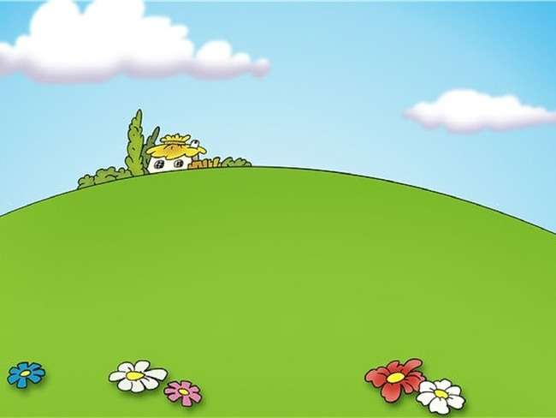
Машина арифметики
интерактивное пособие
для детей 4 – 5 лет
по обучению счету в пределах пяти
ИГРА

Slide 2
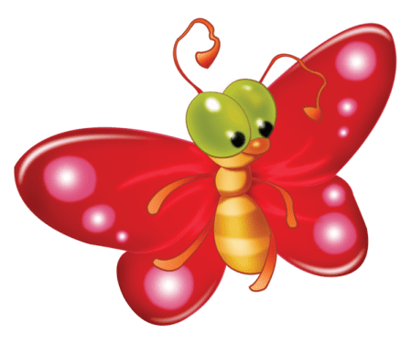
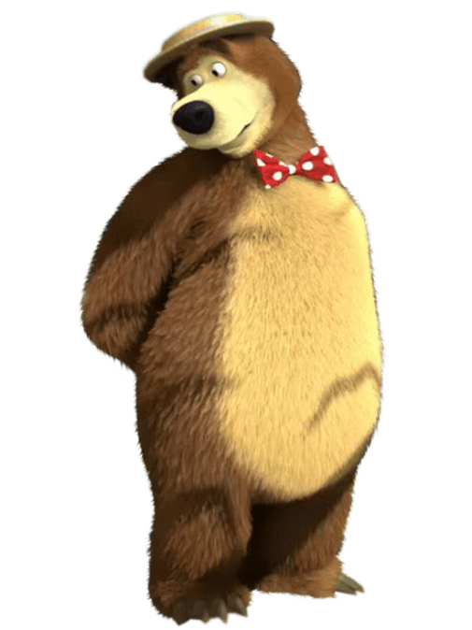
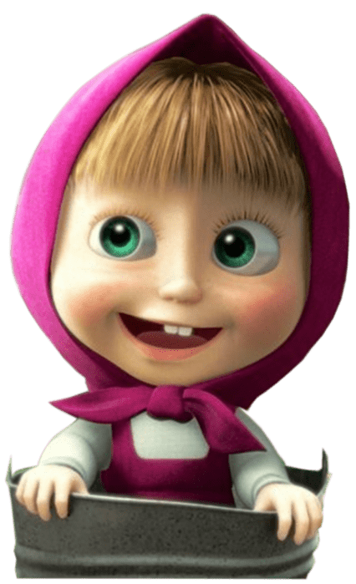
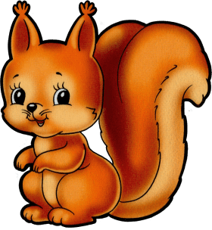
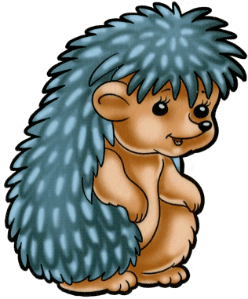
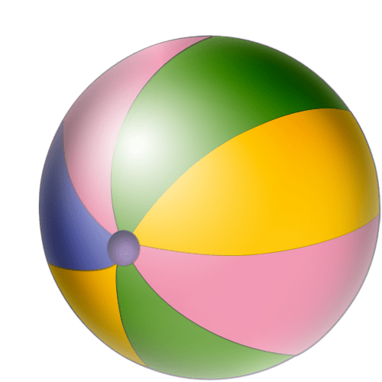
Машина
арифметики
ИГРАТЬ

Slide 3
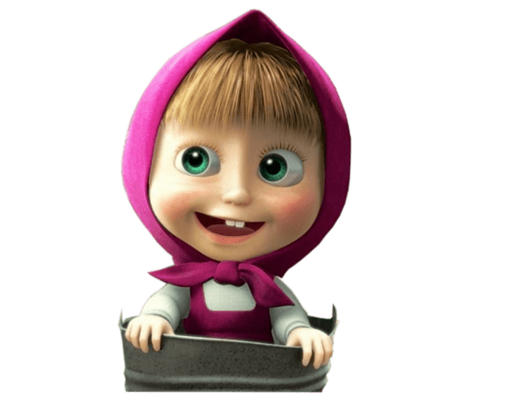
Привет! Я Маша!
Будешь со мной играть?
Пойдём, бабочек ловить...
ИГРАТЬ

Slide 4
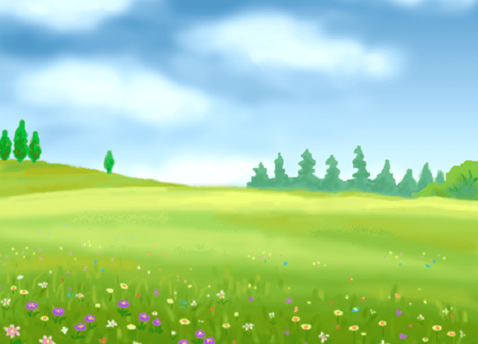
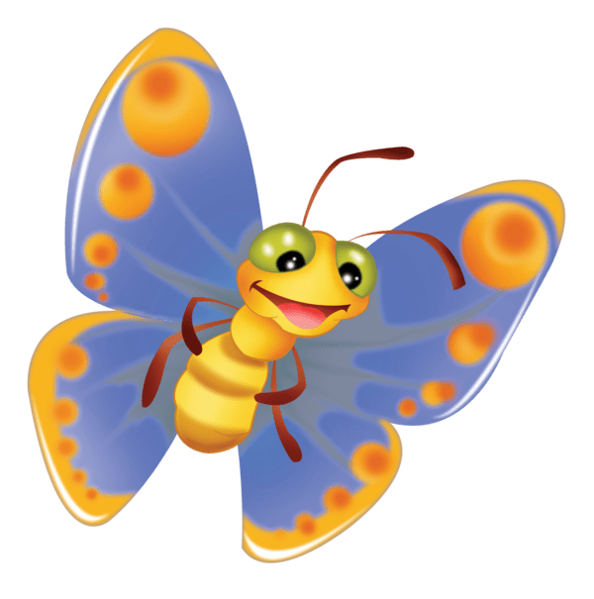
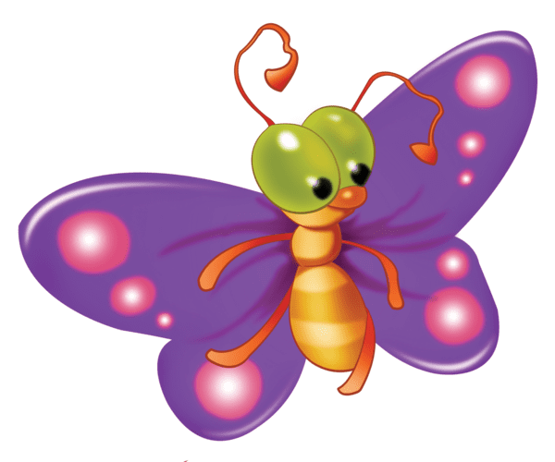
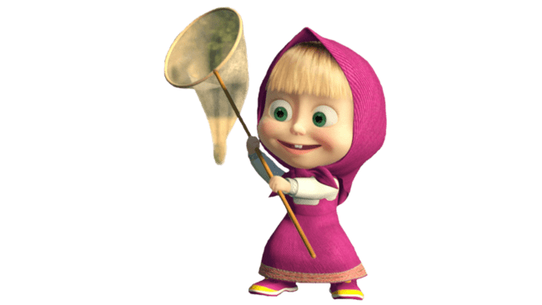
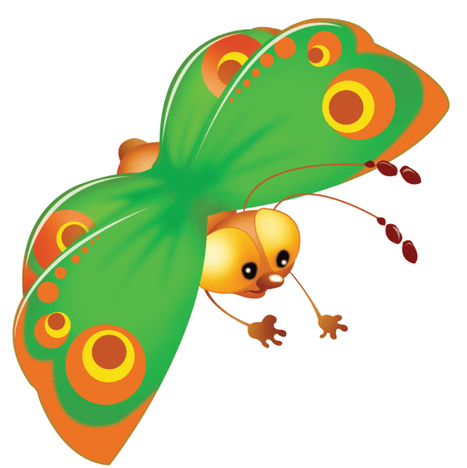
Сейчас выстрою бабочек по порядку!
Люблю, чтобы во всём порядок был!
4
3
1
2
5

Slide 5
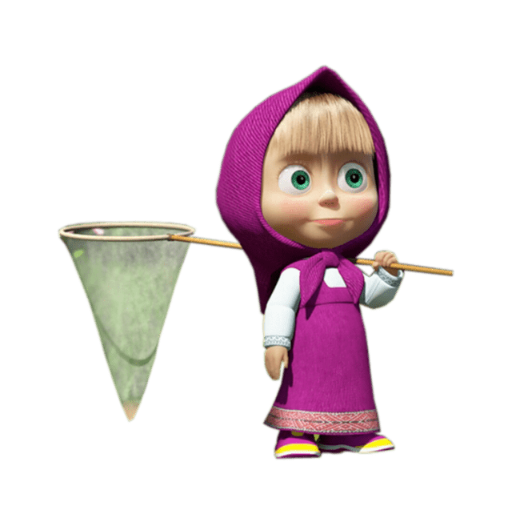
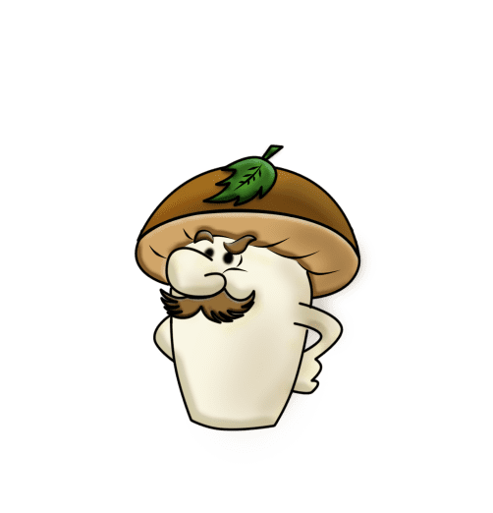
Бабочек рассадила, пойду малину собирать. Вон сколько много на кусту!
Ух ты!
У нас всё получилось!
1
2
4
3
5

Slide 6
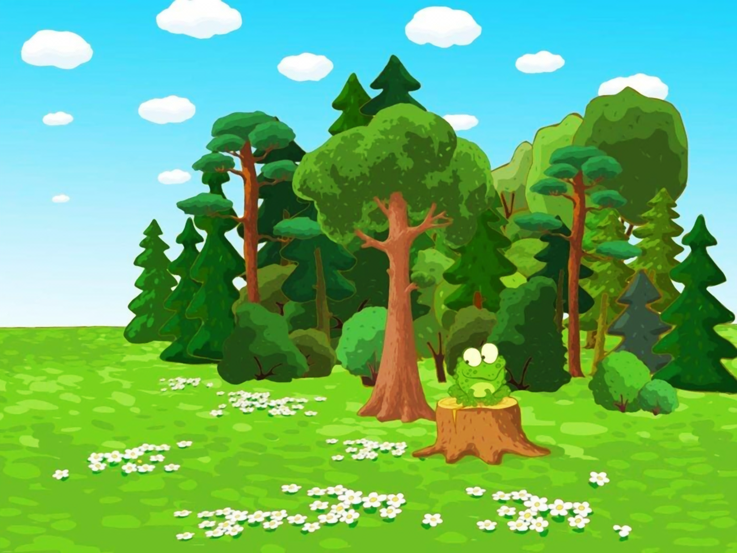
Сколько же ягодок малинки на кусту?
Помоги сосчитать!

Slide 7
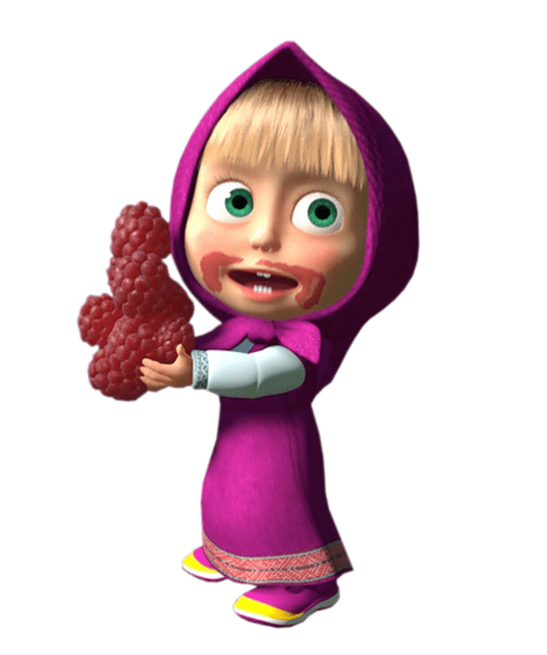
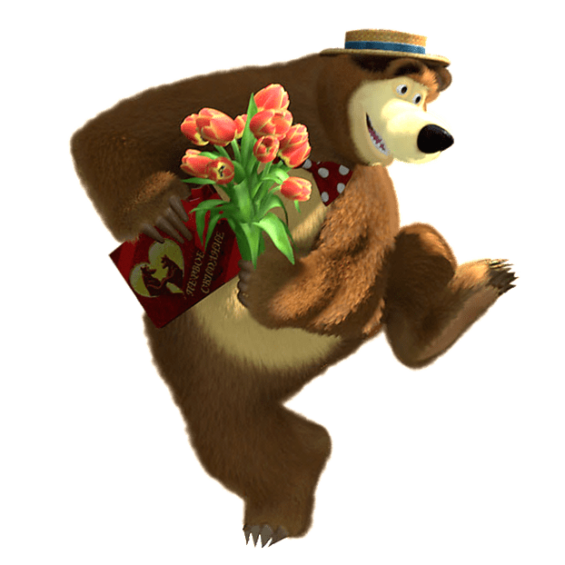
Ух!
Вкуснятина!
Чуть всю малину не съела!
Интересно,
чем это
Мишка занят?
МОЛОДЕЦ!

Slide 8
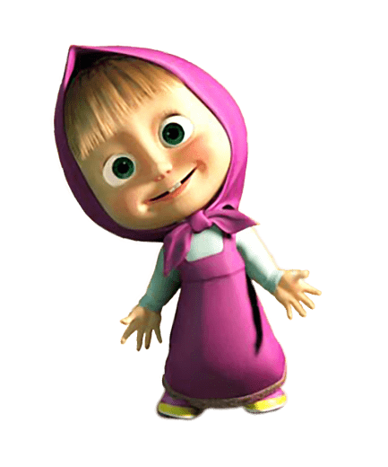
Сколько еще нужно посадить тюльпанов, чтобы их стало пять?
Пойдём в мяч играть?
Я тебе свои игрушки покажу…
МОЛОДЕЦ!

Slide 9
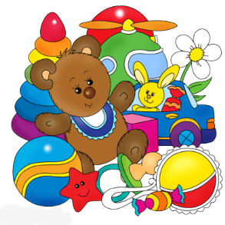
Ёжик!?
Интересно, что он тут делает?
Сосчитай сколько у меня мячей!
МОЛОДЕЦ!

Slide 10
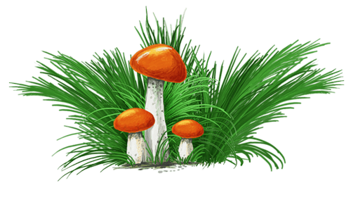
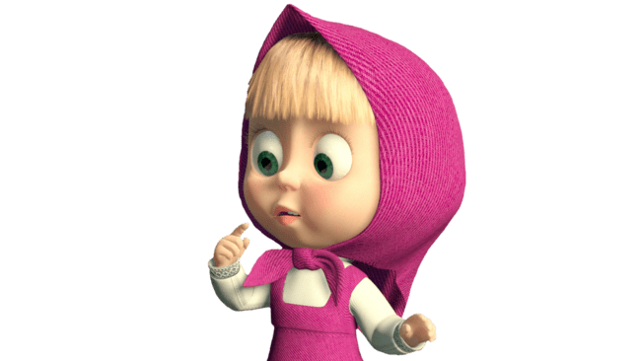
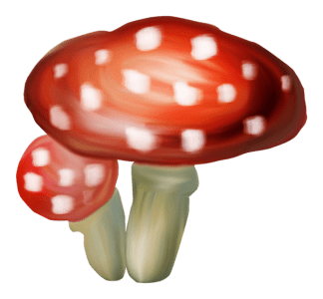
Вот оно что, он грибы собирает!
Интересно, сколько съедобных грибов?

Slide 11
Верно! 3 съедобных грибочка!
А сколько ядовитых?

Slide 12
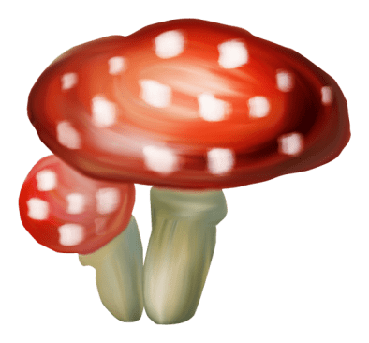
Белочка! Не бери такие грибы!
А ты куда? Я с тобой!
Верно! 2 ядовитых Мухомора!
Их собирать нельзя!
НЕЛЬЗЯ!

Slide 13
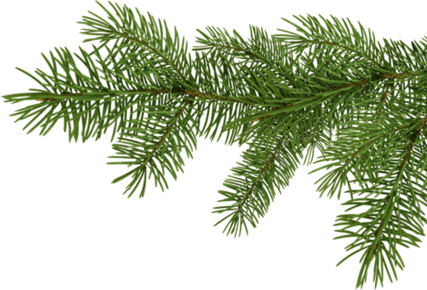
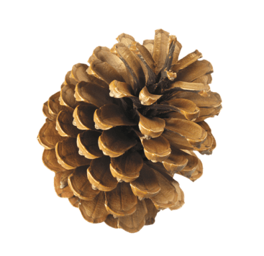
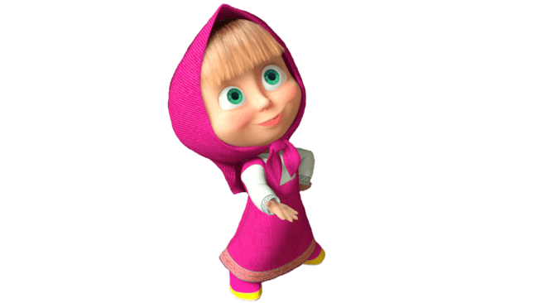
Ну и высоко ты забралась!
Интересно, а сколько шишек растёт на ветке?
Как солнышко ярко светит!
Пойду искупаюсь…
4 шишки!

Slide 14
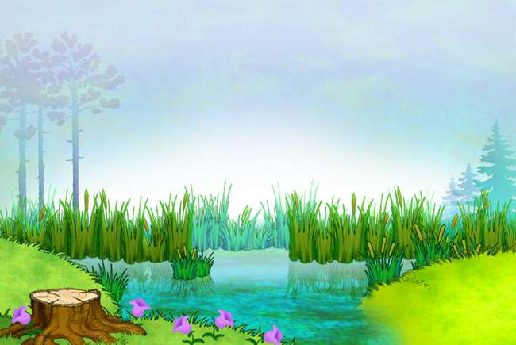
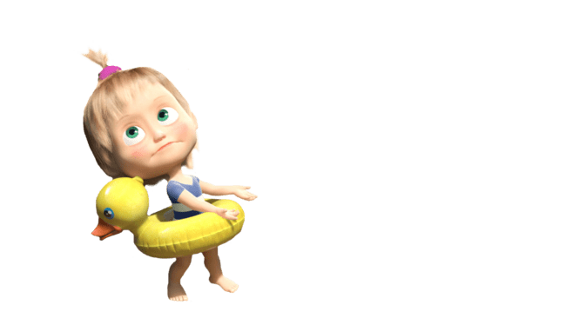
Ну вот, Искупалась!
Дождик пошел…
Буду капельки считать.
Не люблю стоять без дела…

Slide 15
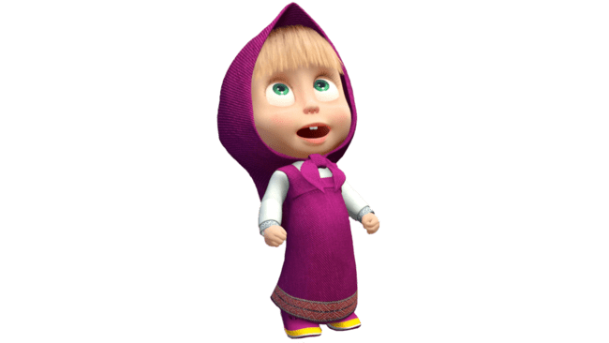

Slide 16
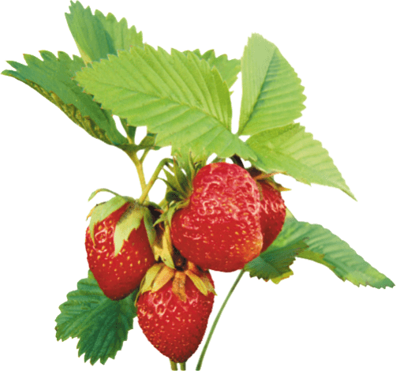
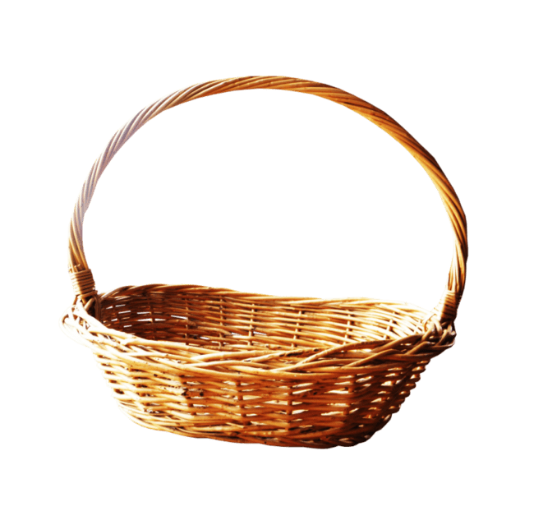
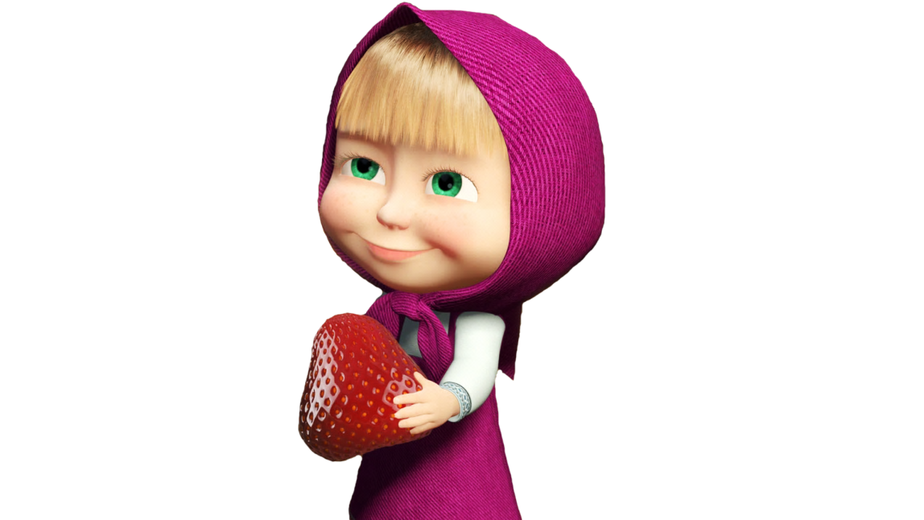
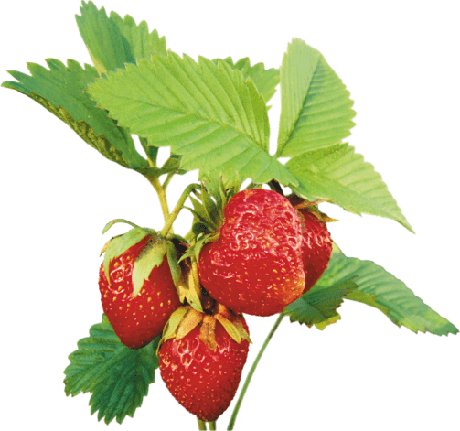
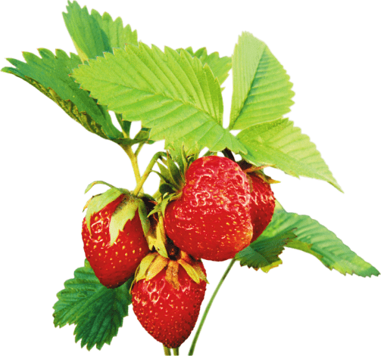
Как много ягоды после дождика!
Сколько кустов земляники на полянке?
Где моя большая корзина?
Буду землянику собирать!

Slide 17
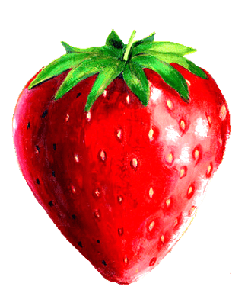
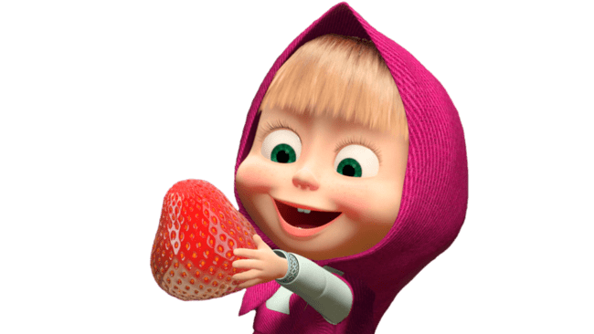
Сколько земляники у меня в корзине?
Сосчитай!

Slide 18
МОЛОДЕЦ!
Из 4 ягодок, варенья наварю!
А одной, пойду Мишку угощу!

Slide 19
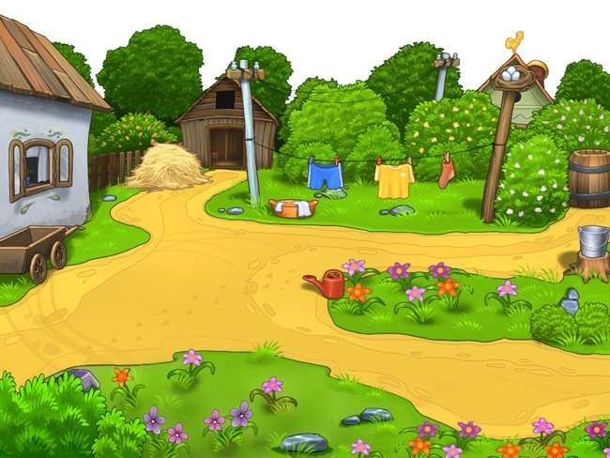
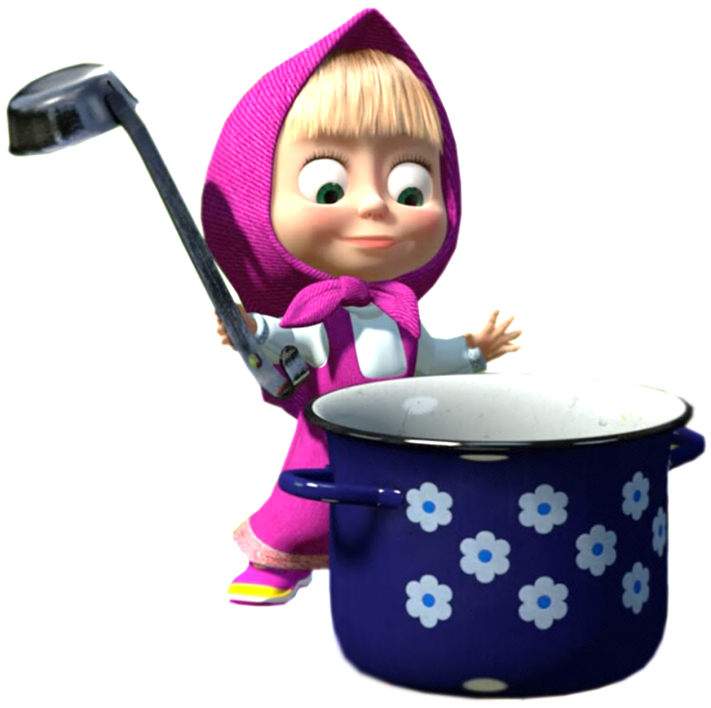
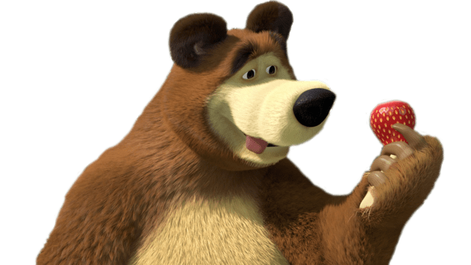
Всё! Некогда играть!
Буду делом заниматься!
Варенье варить…
Объявляю
ДЕНЬ ВАРЕНЬЯ!

Slide 20
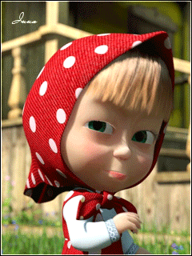
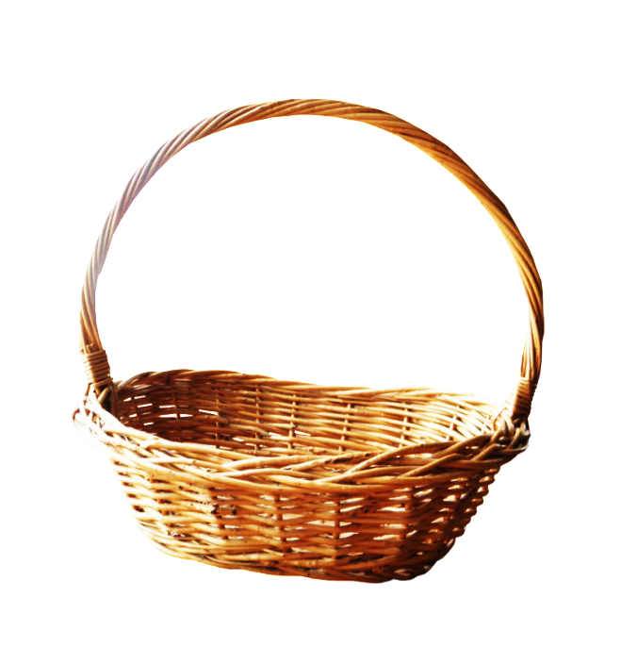
НЕТ
Подумай ещё!

Slide 21
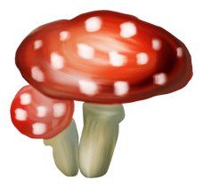
НЕТ
Подумай ещё!

Slide 22
НЕТ
Подумай ещё!

Slide 23
НЕТ
Подумай ещё!

Slide 24
НЕТ
Подумай ещё!

Slide 25
НЕТ
Подумай ещё!

Slide 26
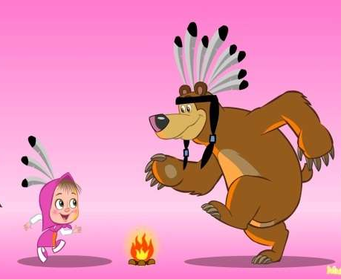
До новых
встреч!

